Slide 1



DION - Эволюция корпоративной связи

Slide 2




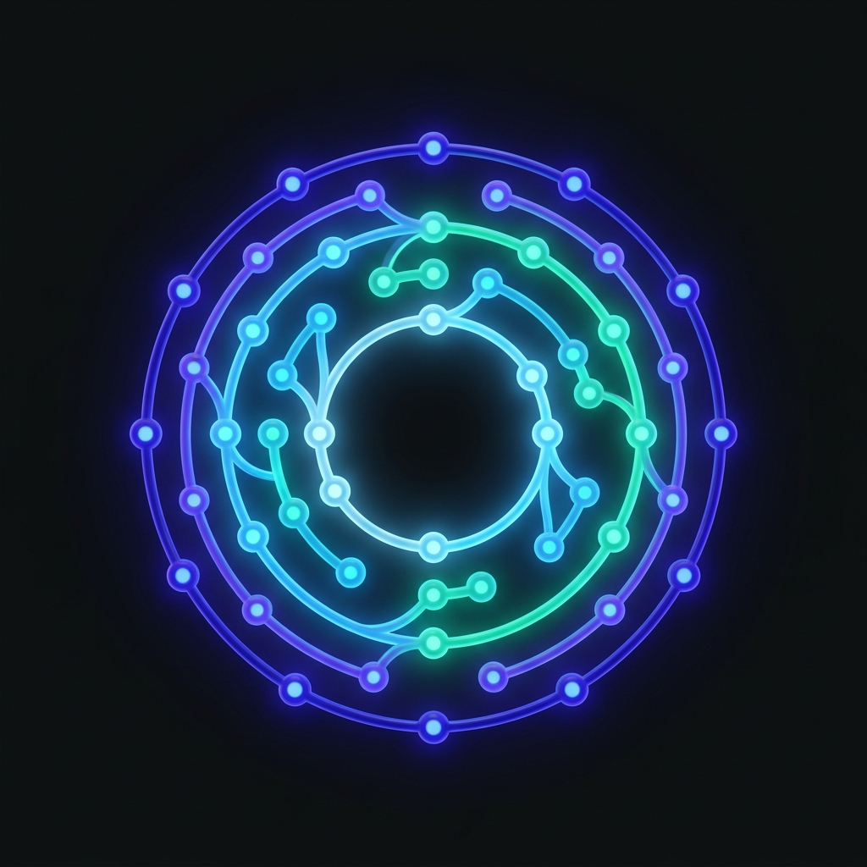

Куда движется рынок UC
Экосистемы, ИИ, контроль данных
+12%
+16%
×2
Мировой рынок UC, в год
Рынок UC России за 2025
Рынок UC России к 2030
Растёт двузначными темпами, до ~$247 млрд к 2030
Около 70 млрд ₽ по итогам года, растёт быстрее мирового
Удвоится до 152 млрд ₽, около 16% в год
Ключевые векторы развития
1
2
3
4
Единая платформа
ИИ в коммуникациях
Экосистемы вместо замены
Контроль данных
Компании сводят пять и более сервисов к одному рабочему пространству
Ассистенты ведут протоколы встреч и расшифровывают записи
Конкуренция за UX и интеграцию; рынок РФ собирается вокруг 3–5 экосистем
Бизнес выбирает свой контур, ГОСТ и российскую инфраструктуру

Slide 3
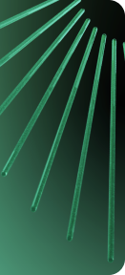
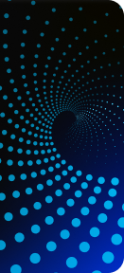
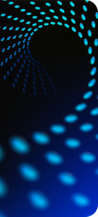
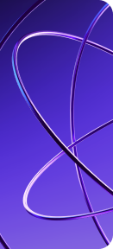
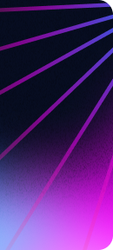
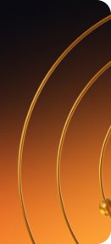
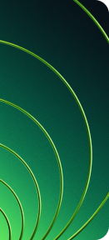
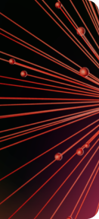
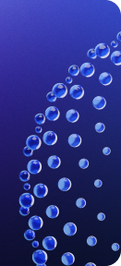
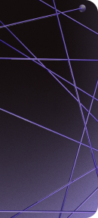




Текущий функционал
Все продукты DION
DION.Чаты
DION.ВКС
DION.Календари
DION.Видео
DION.Почта
В разработке
Защищенный мессенджер для общения сотрудников с возможностью создавать треды и каналы
Полноценная ВКС-система
на 10 000 равноправных участников
Рабочее
расписание встреч
на календарной сетке
Собственная корпоративная социальная видеосеть, расшифровка текста, протоколы встреч
Полноценный
почтовый клиент
DION. Диск
DION.Звонки
DION.Трансляции
DION.Rooms
DION.Whiteboard
Хранение и совместное редактирование файлов
Звонки внутри DION
и внешним абонентам
Онлайн мероприятия
любого масштаба
Система бронирования
и управления переговорными
Визуализация
мыслей и идей
Наши клиенты
Более 200 000 пользователей
200K +

Slide 4
DION
Корпоративная платформа коммуникаций с контролируемой стоимостью владения,
встроенной безопасностью и отказоустойчивой архитектурой для критичных отраслей
Стоимость
Снижение TCO за счет консолидации 3–5 решений
Программа Trade-In
Лицензионная модель под крупные инсталляции
т
о
и
м
о
с
С
т
ь
Безопасность
Работа в закрытом контуре (on-premises) / Выполнение требований регуляторов
Интеграция с DLP (Защита от утечек информации)
Интеграция с SIEM (Сбор и аудит событий безопасности)
2FA и поддержка SSO (Корпоративный портал входа)
DION.MDM (Встроенное управление контейнером безопасности приложения
на мобильных устройствах)
DION.Клик (Безопасный доступ в закрытый контур организации из приложения)
Б
ь
Надежность
Отказоустойчивая и катастрофоусточивая архитектуры на выбор заказчика
в on-premises
Катастрофоустойчивая архитектура (Disaster Recovery Architecture)
ЦОДы уровня TIER III (Предмаксимальный уровень сертификации ЦОД)
Доступность уровня 99,982 %
е
т
з
с
о
о
п
н
а
ж
с
н
о
т
ь
Н
д
е
с
а

Slide 5

Облако, гибрид, on-premises
Одна платформа DION под любую модель развёртывания и масштаб бизнеса
Облако
Гибрид
On-premises
Малый и средний бизнес
Средний и крупный бизнес
Крупный бизнес и госсектор
• Запуск без своей инфраструктуры
• Подписка и автообновления
• Масштабирование под нагрузку
• Облако для скорости, свой контур для чувствительных данных
• Переход между моделями без простоя
• Единое управление обеими средами
• Размещение в России и полный контроль данных
• Закрытый контур и работа без интернета
• ГОСТ и требования регуляторов
Все три модели в одной платформе DION
В России on-premises выбирают крупный бизнес и госсектор. Собрать облако, гибрид и свой контур в одном продукте умеют немногие, и в этом DION задаёт тренд рынку.

Slide 6
DION.Гибрид
Гибридное решение для бизнеса

Slide 7





DION.Гибрид: суть и выгода
Облако и локальный контур в одном решении
Облачные сервисы
Локальные компоненты
Масштабируемость и доступность платформы
Конфиденциальность и контроль данных
Чувствительные данные остаются в периметре организации, удобство облачной платформы сохраняется
Почему DION.Гибрид
Оптимальный баланс
Гибкость
Данные под контролем
Между безопасностью и удобством для пользователей
В развёртывании и масштабировании под задачи
Обработка и хранение чувствительных данных в своём ИТ-контуре

Slide 8
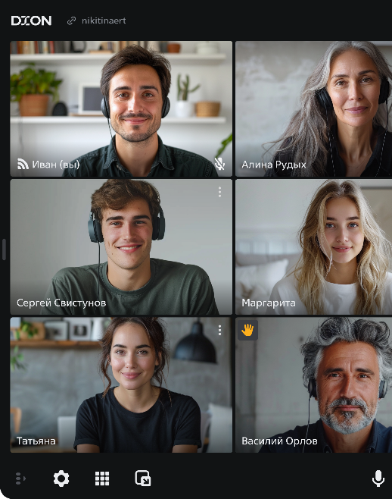
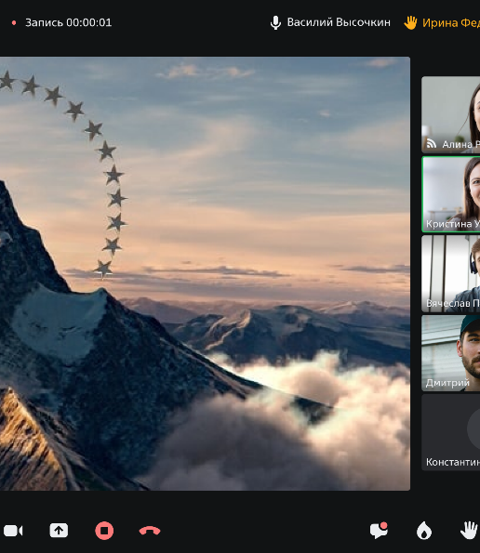
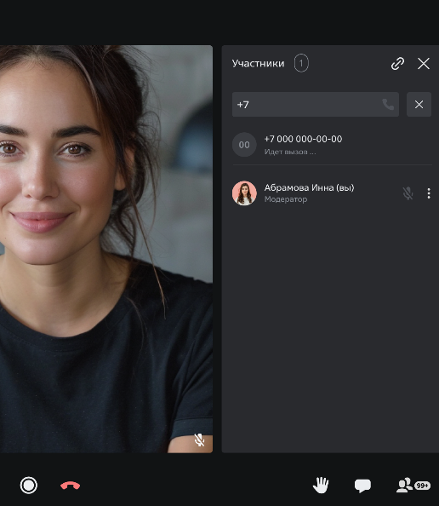
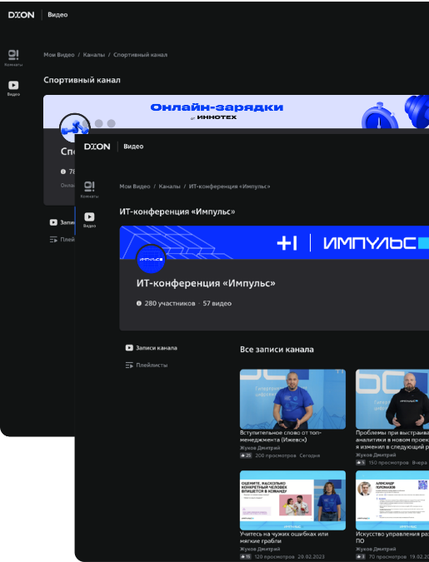
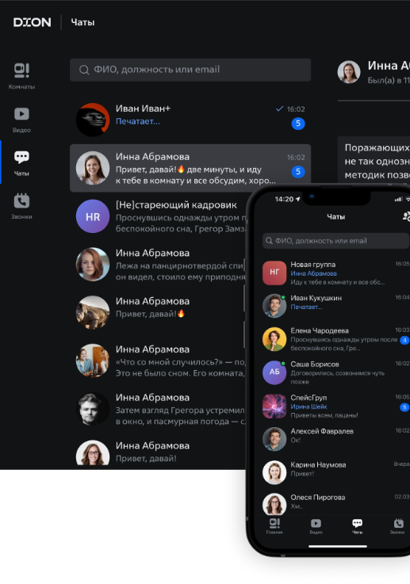
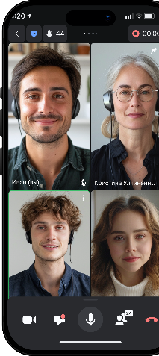
Из чего состоит DION.Гибрид?
Все гибридные компоненты, доступные к установке,
можно разделить на группы по функциональному назначению
Проведение конференций
Записи
конференций
SIP-звонки
Видеопортал
Чаты
Служебные компоненты

Slide 9

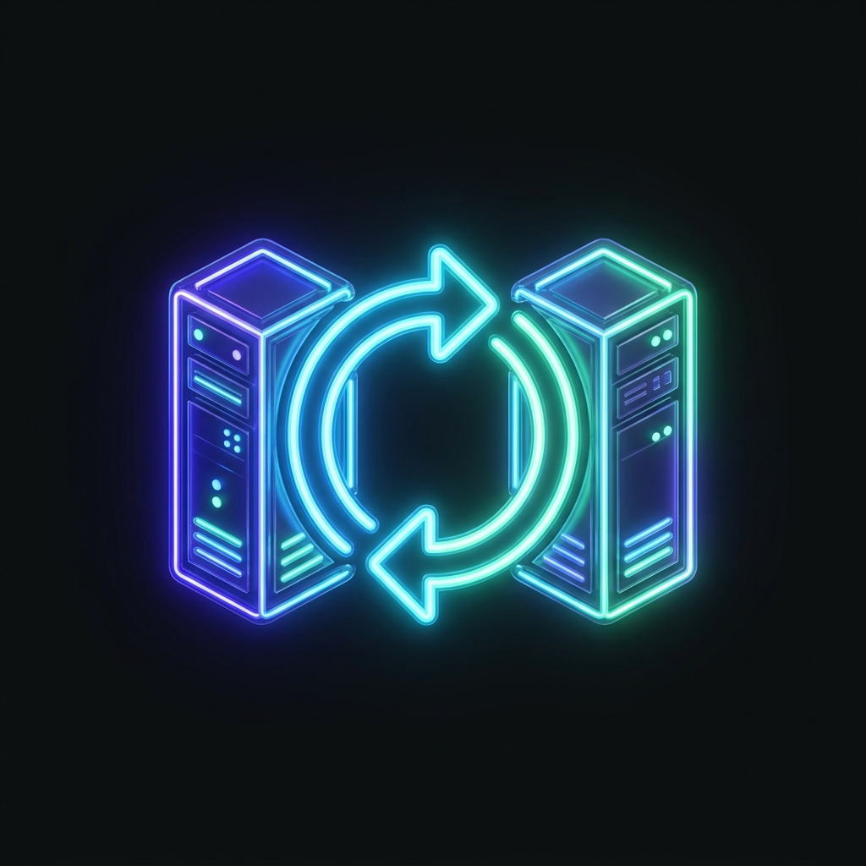

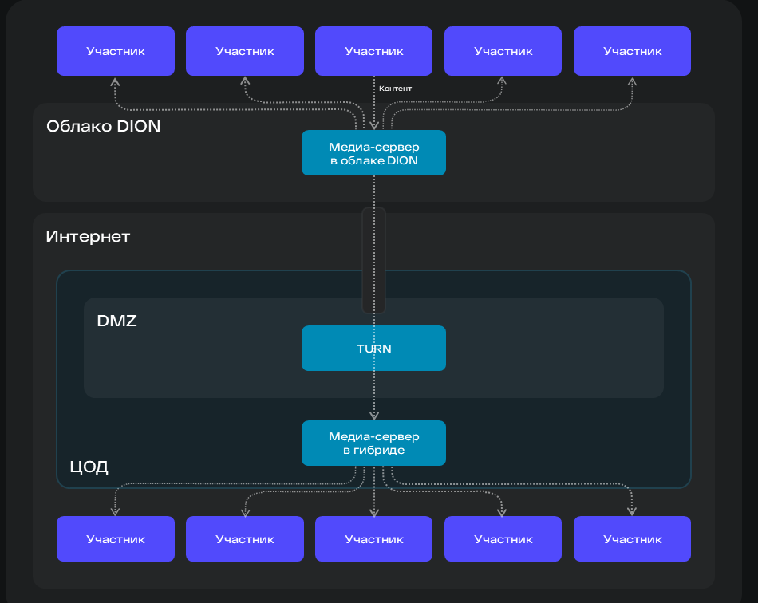
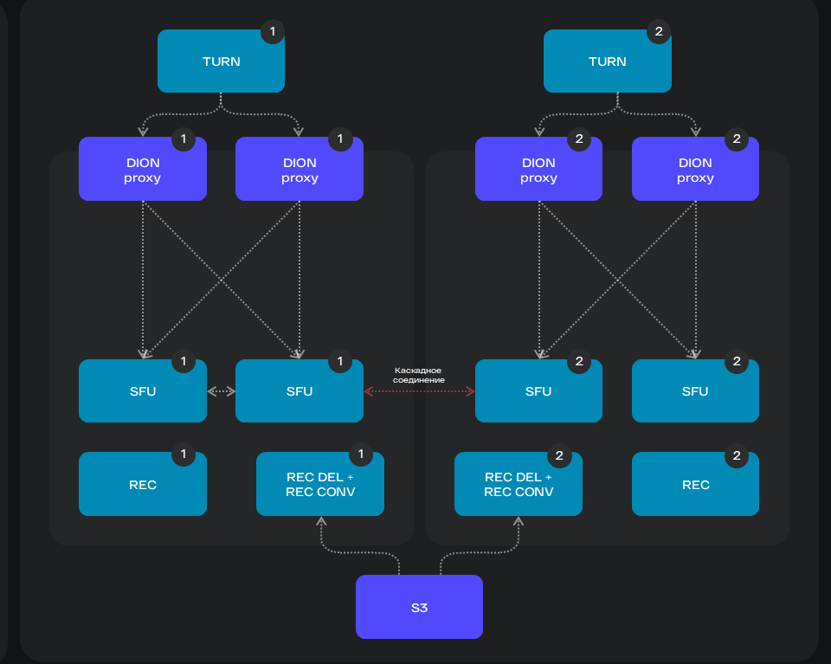
Ключевые возможности гибрида
Шифрование, отказоустойчивость, катастрофоустойчивость и два сценария каскадирования
Шифрование чатов
Отказоустойчивость Катастрофоустойчивость
Геораспределение
Доп. шифрование на площадке, ключи в KMS для чатов на площадке заказчика. Чаты хранятся в облаке
Резервирование Active-Active на площадке и между 2+ ЦОД с L3-связностью
Подключение на ближайший сервер, меньше трафика между ЦОД
Каскадирование в облако
Медиапоток собирает ближайший сервер и передаёт в облако. Записи (S3) могут оставаться в периметре.
Каскад между площадками
Active-Active на 2+ ЦОД с L3-связностью, общий S3. Каскадное соединение между SFU.

Slide 10

DION.On-Premises
Он-прем решение для бизнеса

Slide 11


Типовые архитектуры
All-In-One
Basic
Standard
(High Availability)
Enterprise 2+1
(High Availability)
DMZ
SIP ATC
DMZ
DMZ
DION
Apps
DION
Video
DION
Record
DION
Infra
ЦОД 1
ЦОД 2
DION
WEB Reverse proxy
SIP ATC
WEB Reverse proxy
DION
All-In-One
DION
LB
Сервер
каталогов
Сервер
каталогов
DION
TURN
DION
Media
DION
Chat
DION
SIP
DION
Logs
DION
TURN
DION
Media
ЦОД 3
SMTP
сервер
SMTP
сервер
SMTP
сервер
Сервер
каталогов
SIP ATC
Расположение: 1 ЦОД
Отказоустойчивость: Нет
Ориентированность: тестовая среда для ознакомления с продуктом
Расположение: 1 ЦОД
Отказоустойчивость: Нет
Ориентированность: продуктивная среда небольших компаний
Расположение: 1 ЦОД
Отказоустойчивость: Да
Ориентированность: продуктивная среда средних компаний
Расположение: 3 ЦОДа
Отказоустойчивость: Да
Ориентированность: продуктивная среда крупных компаний
Более подробно в приложении

Slide 12
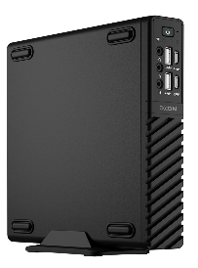
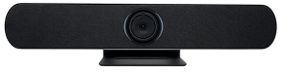
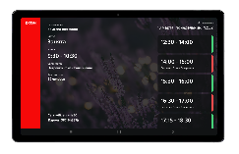
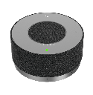
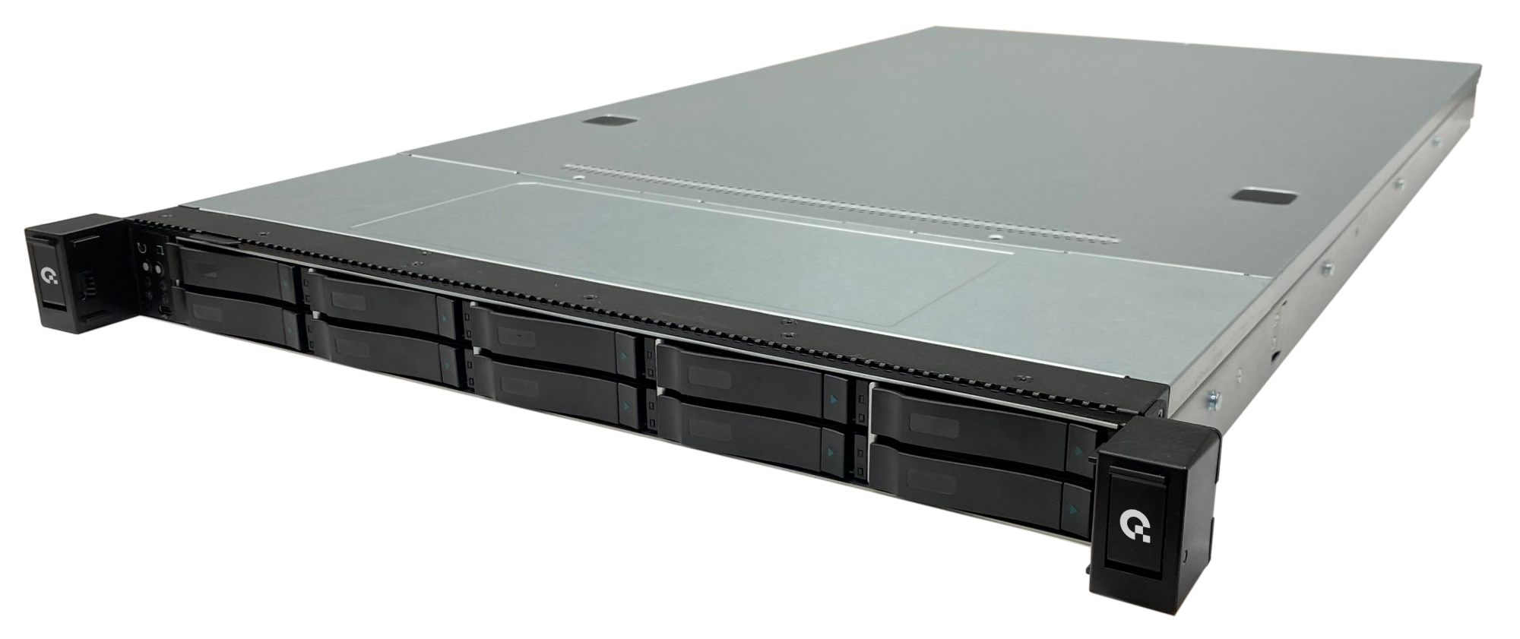
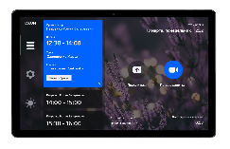
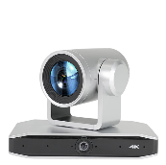
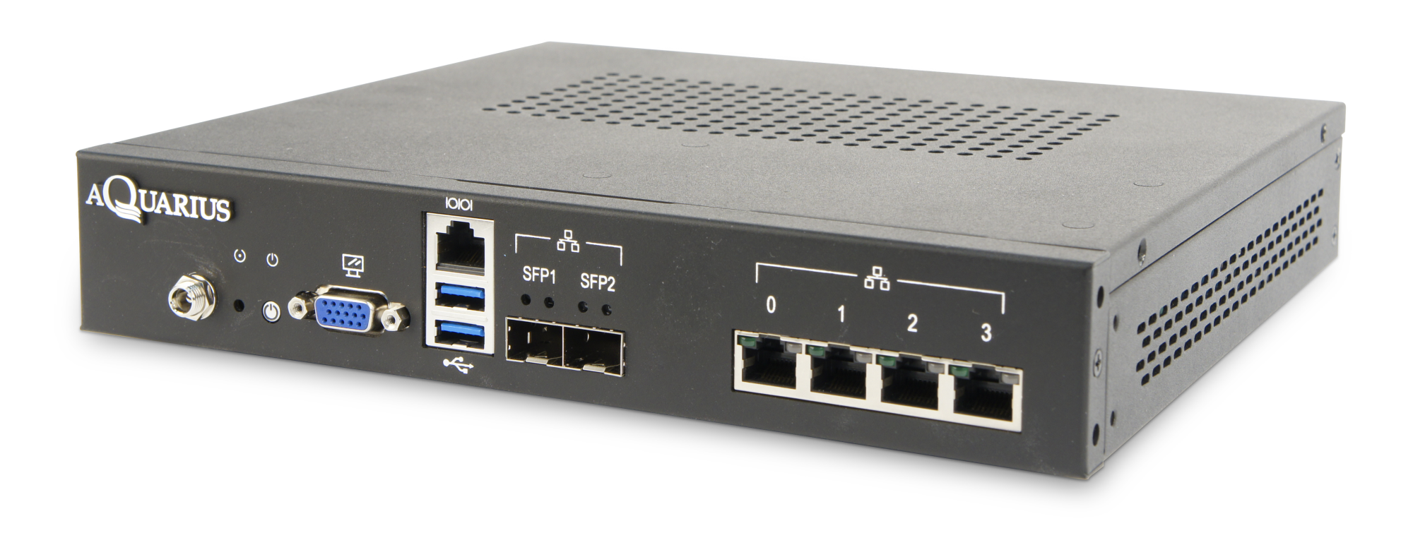
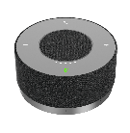
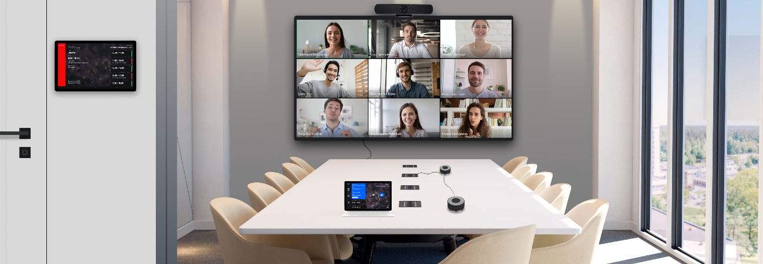
DION.ПАКи
DION.Rooms
Для переговорных
DION.On-Premises
Для развёртывания платформы
коммуникаций в контуре заказчика
All-In-One
Basic
Standard
(High Availability)
Enterprise 2+1
(High Availability)

Slide 13
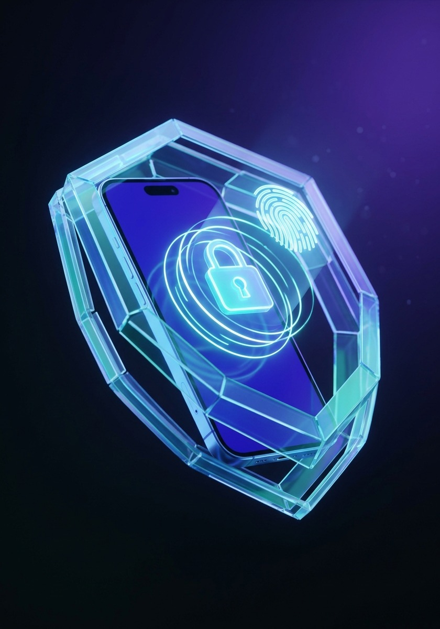




Куда движется UC в части ИБ
Мировые тренды защиты корпоративных коммуникаций и место DION в них
70%
$25,5 млрд
5 млрд
сотрудников в мире на MFA
рынок MDM к 2030
passkeys уже в обращении
Беспарольный вход за год вырос на 63%
Рост около 20% в год; быстрее всего растут MAM и контейнеризация
Беспарольный вход для сотрудников внедряют 68% компаний
Мировой тренд → ответ DION
1
2
3
4
Zero Trust · MFA / 2FA
Защита мобильных · MDM
Единый контур
Суверенитет данных
DION.ID: второй фактор
DION.MDM: контейнер
Всё в одном контуре
DION on-premises
OTP-коды, push-подтверждения, вход без пароля на чужом устройстве
Удалённое стирание, запрет скриншотов и записи экрана, ГОСТ-Р 57580
Чаты, ВКС, почта и звонки с шифрованием в единой платформе
Размещение в России и контроль данных по умолчанию

Slide 14
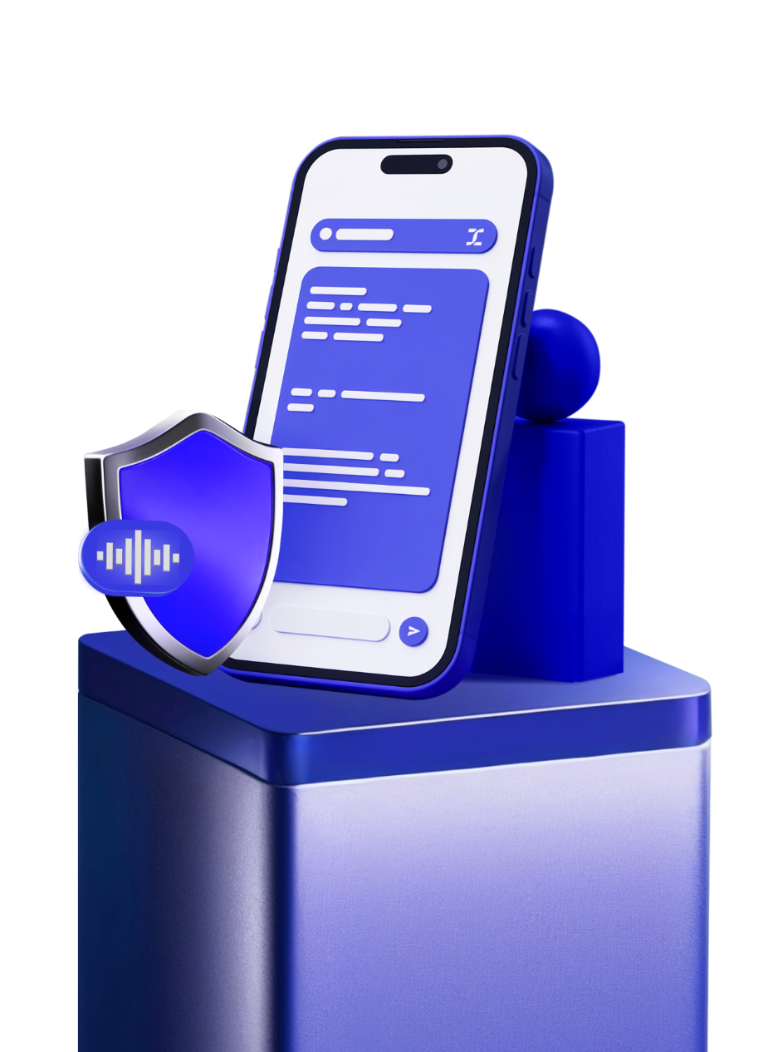


DION.MDM – Mobile Dion Management
Безопасный контейнер
Q2 2026
Выполнение
Гост-Р 57580
Удаление информации
Запрет делать скриншоты
Правила
удаленного доступа
01
02
03
04
Запрет
на запись экрана
Вход по пин-коду
и биометрии
Блокировка только скомпрометиро-ванного устройства
Запрет копирования
контента
из приложения
05
06
07
08

Slide 15




DION.ID
Без ввода логин-пароль на внешнем устройстве
Q2 2026
OTP код
2-факторная аутентификация
Аутентификация
устройства
01
02
03
Доставка
сертификатов
Push-подтверждения
И многое другое...
04
05
06
Notes:
Клауд и он-прем

Slide 16


Дорожная карта
Коротко о направлениях развития. Полная карта продуктов на сайте.
Развитие охватывает все продукты DION
Чаты, ВКС, почта, звонки и диск, DION.MDM и DION.ID, облако, гибрид и on-premises. Релизы выходят регулярно.
Облако, гибрид и on-premises
Безопасность: DION.MDM и DION.ID
ВКС, телефония и интеграция с SIP
ИИ и инструменты продуктивности
Полная дорожная карта продуктов 2026
Все направления, продукты и сроки на официальном сайте.
Открыть: nota.tech →
Наведите камеру телефона на QR-код

Slide 17



Наши клиенты
ВТБ
Группа Астра
Smartavia
Россия 24
Sense
Уральская Сталь
Миррико
Росгосстрах
PrideInBrains
И другие…
+
Notes:
вниз

